Slide 1
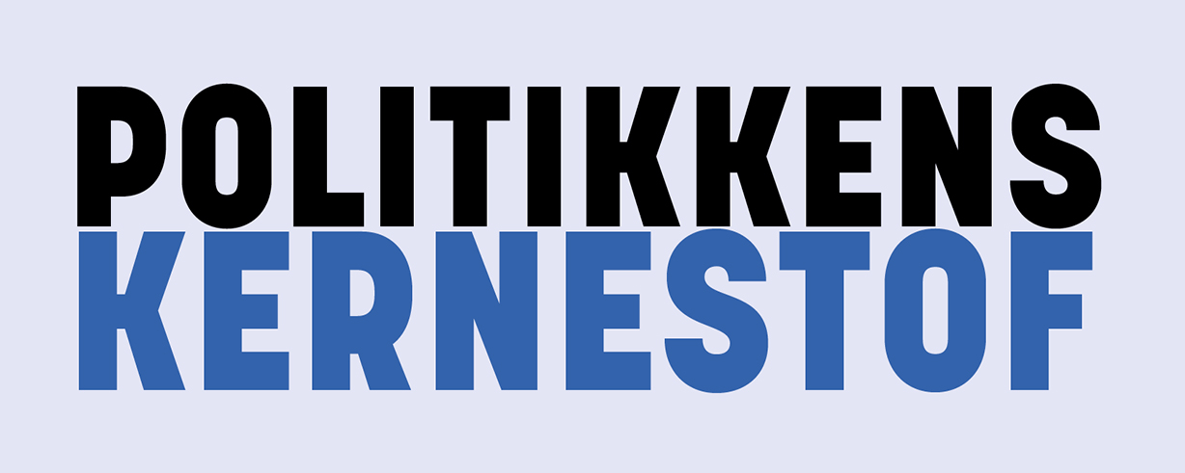
Kapitel 6: Partiernes adfærd
Læringsmål - efter at have læst dette kapitel skal du kunne: | Dagsorden for modulet
Redegøre for politiske partiers kendetegn Redegøre for medianvælgerteorien Redegøre for Strøms teori Redegøre for Molins model Anvende teorier om partiernes adfærd | Politiske partiers kendetegn Medianvælgerteorien Strøms teori Molins model Undersøgelsesopgave Afsluttende øvelse om læringsmål

Slide 2

Hvad kendetegner et politisk parti?
Partitype: | Forklaring:
Elitepartier | Et eliteparti består af en uformel organisation omkring en valgkomité, hvis formål går ud på at få valgt repræsentanter til parlamentet. Der sidder en elite i det enkelte parti, som træffer alle beslutninger.
Massepartier | Medlemmerne i massepartier er aktive, og der er mange medlemmer. Medlemmerne vælger partiets ledelse, opstiller kandidater og vedtager principprogram og partilove. For at få magten i landet prøver massepartiet at henvende sig til en speciel socialgruppe ved hjælp af ideologier. Dette gør de i et forsøg på at mobilisere bestemte klasser.
Klassepartier | Klassepartier henvender sig primært til bestemte socialklasser. De tager udgangspunkt i en bestemt socialklasses interesser. Det var disse partityper, der var karakteristisk for det danske politiske system fra cirka 1920 til cirka 1960’erne, hvor for eksempel Socialdemokraterne repræsenterede arbejderne, og Venstre repræsenterede bønderne.
Catch all-partier | Catch all-partier prøver at fange alle samfundsgrupper ved at henvende sig til alle. Det vil sige, at partiet forsøger at nedtone ideologien og i stedet appellere til alle vælgere.
Kartelpartier | Kartelpartier er en videreudvikling af catch all-partiet. Et kartelparti et parti, der sammen med mulige konkurrerende partier reducerer den indbyrdes konkurrence ved at dele vælgerne imellem sig, og samtidig holder nye partier ude. Kartelpartier er også karakteriseret ved at henvende sig direkte vil vælgerne, frem for medlemmer gennem partiforeninger. Partiet er dermed ikke baseret på medlemsfinansiering, men på statsfinansiering.
Markedspartier | Markedspartier er kendetegnet ved at have en hierarkisk ledelse, der oftest udgøres af højtuddannede. I et markedsparti bliver partiets politiske udspil nøje analyseret i forhold til vælgermarkedet i håb om at designe en salgbar politik. Det vigtigste for markedspartiet er derfor heller ikke politik, men at vælgerne påvirkes til at stemme på netop det pågældende parti.
Protestpartier | Protestpartier er kendetegnet ved at være i skarp opposition og have mistillid til det etablerede politiske system. Protestpartiet forsøger at appellere til ”den lille mands” generelle utilfredshed med ”systemets magt”. Denne partitype har således ofte populistiske elementer (se kapitel 5) og er ikke bundet af en særlig ideologi.
Politiske partier:
  Mål er at udøve regeringsmagt ved at få en eller flere ministerposter
  Velorganiserede, hvor medlemmerne betaler for medlemskab.
  Har ”politik på alle hylder”.
  Repræsenterer et særligt ideologisk syn på samfundets udfordringer.

Slide 3
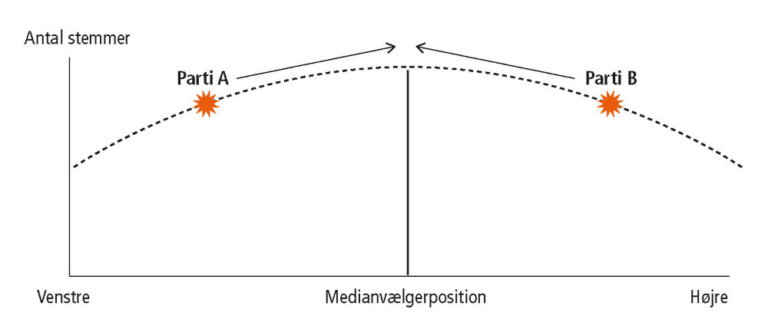
Medianvælgerteorien
Politik handler ifølge Downs grundlæggende om at få så mange stemmer som muligt (det kaldes også for stemmemaksimering), fordi stemmer er et middel til penge, prestige og magt.
Partierne i jagten på stemmer nærme sig den såkaldte medianvælgerposition. Det kan partiet gøre ved at søge mod centrum på en højre-venstre-skala.
Et parti, der vil have regeringsmagten, vil således forsøge at udvikle en politik, der går hen over midten. Dette vil maksimere antallet af stemmer.

Slide 4
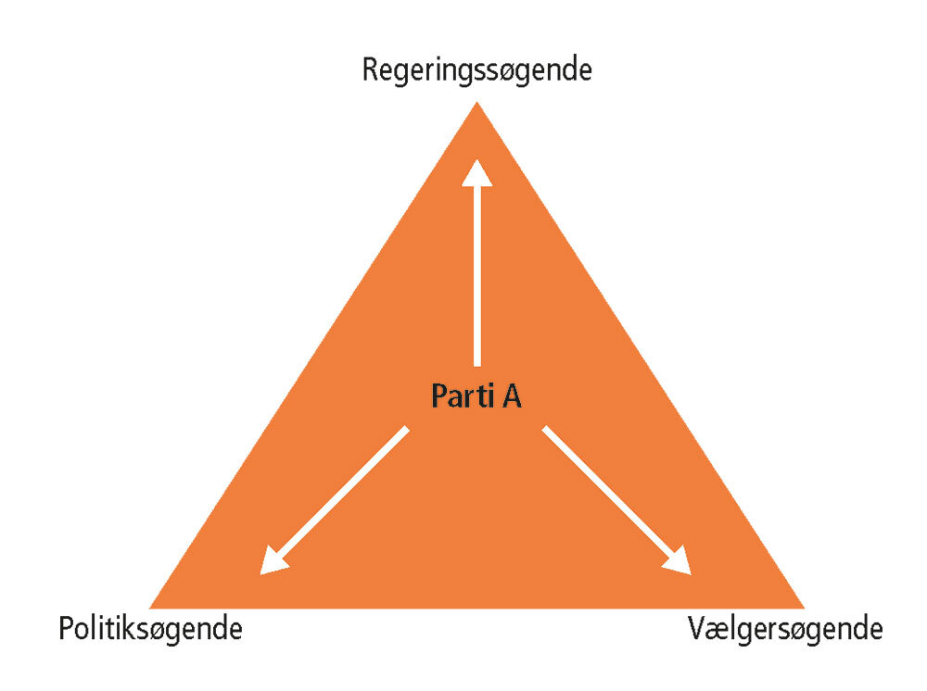
Strøms teori
Skelner imellem, at partierne henholdsvis har regerings-søgende, politik-søgende og stemme-søgende adfærd (også kaldet office-seeking, policy-seeking og vote-seeking).
Regeringssøgende (office-seeking) partiadfærd er ønsket om at opnå kontrol over regeringsmagten.
Politiksøgende adfærd stræber partiet efter at maksimere sin indflydelse på den førte politik.
Stemmesøgende parti vil forsøge at maksimere sin vælgertilslutning for dermed at maksimere partiets magt.
Alle partier kan indplaceres i trekanten og dermed kan vi få et indblik i partiets vægtning af henholdsvis ministertaburetter, politikindflydelse og stemmer.

Slide 5
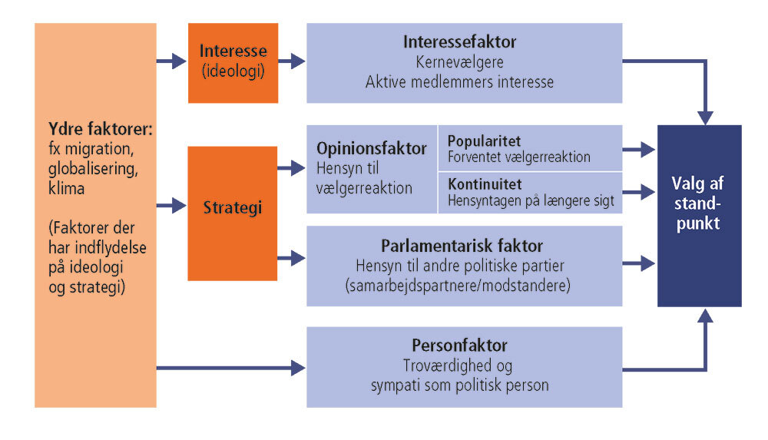
Molins model
Molins grundpræmisser er:
  De politiske partier stræber efter at få noget politik igennem.
  De politiske partier ønsker at få del i regeringsmagten.
Ydre faktorer: udefrakommende begivenheder der sætter modellen i gang.
Dernæst tager partiet højde for hver enkelt faktor før valg af standpunkt.

Slide 6
Undersøgelsesopgave
Klassen inddeles i lige store grupper. Hver gruppe får et politisk parti. Hver gruppe skal finde noget bestemt valgmateriale eller valgvideoer fra seneste valgkamp og forsøg så at analysere dem ud fra Downs’ og Molins model.
Eleverne fremlægger for hinanden i matrixgrupper.

Slide 7
Læringsmål – kan du det?
Læringsmål: | Dine noter:
Redegøre for politiske partiers kendetegn Redegøre for medianvælgerteorien Redegøre for Strøms teori Redegøre for Molins model Anvende teorier om partiernes adfærd

